Slide 1







しま ばら はん とう たん けん たい
びっくり！
なるほど！
ジーナちゃん
ジーオくん
［島原半島ジオパークめぐり］

Slide 2





温泉の色は？味は？
においは？
じゅう ゆ と い ろ
1

Slide 3
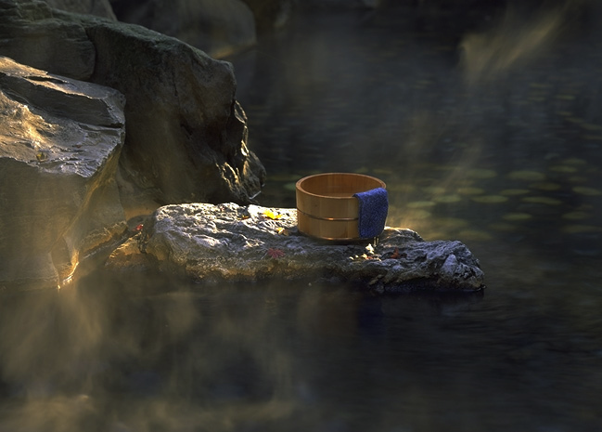


1
2
ようこそ、
温泉郷・島原半島へ！
きょう
3
ジーナ温泉大好き～！
温泉ハカセ
2
温泉ハカセ、
こんにちは～！
温泉めぐり
楽しみです！
2

Slide 4
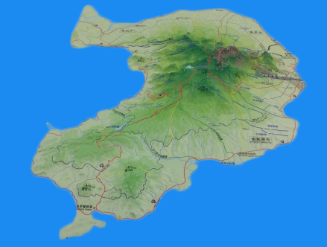

1
はじめにこの下の絵を見てごらん。
島原半島の真ん中の山々が
雲仙岳だね。
この雲仙岳の中腹あたり、けむりが
見えないかな？
2
うんぜんだけ
ちゅうふく
2
これでしょ？
ふん火してるのかな？
3
もしかして、温泉の
湯けむりじゃない？
国土交通省雲仙復興事務所
3

Slide 5


1
正解！雲仙温泉の湯けむりじゃな。
“雲仙岳”は中腹からお湯がわく山
っていうことで、もともと
“温泉岳”って言っとったんじゃ。
2
2
えー！
“おんせんだけ”が
“うんぜんだけ”に
なったんだー！
3
わー、
温泉の山なんて、ステキな名前！
3
国土交通省雲仙復興事務所
4

Slide 6


1
そうじゃろう？
島原半島には火山がつくった３つの温泉があってな、
小浜温泉、雲仙温泉、島原温泉じゃ。
2
2
海、山、海の
温泉ね！
3
雲仙温泉
なんだか３つ、
横にならんでる
みたいだね。
島原温泉
小浜温泉
国土交通省雲仙復興事務所
5

Slide 7

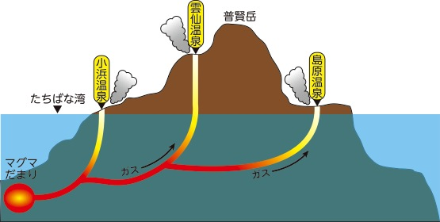

おっ、ジーオくんよく気づいたね！
実は３つの温泉、つながっとるんじゃ。
たちばな湾の底にマグマがたまってて、
ふん火の時にはマグマが上がって
来るんじゃが、ふだんは火山ガスだけ
上がって来るんじゃ。
2
6

Slide 8
1
火山ガスが初めに上がって来たところが小浜
温泉、次に上がって来たところが雲仙温泉、
さいごに到着するのが島原温泉じゃ。
こういう例は、日本の中でもここだけなんじゃよ。
2
2
3
へ～～～！
面白―い！
地下でつながって
るんだね！
3
7

Slide 9



1
３つの温泉は
兄弟みたいだね。
2
３兄弟かぁ。
お湯の温度とか、
色とかにおいとか、
みんな同じなのかな？
2
3
ふふふ、
それがちがうんじゃ！
おゆっぴー、小浜温泉の
紹介をしてくれんか？
小浜温泉観光協会キャラクター
おゆっぴー
8

Slide 10
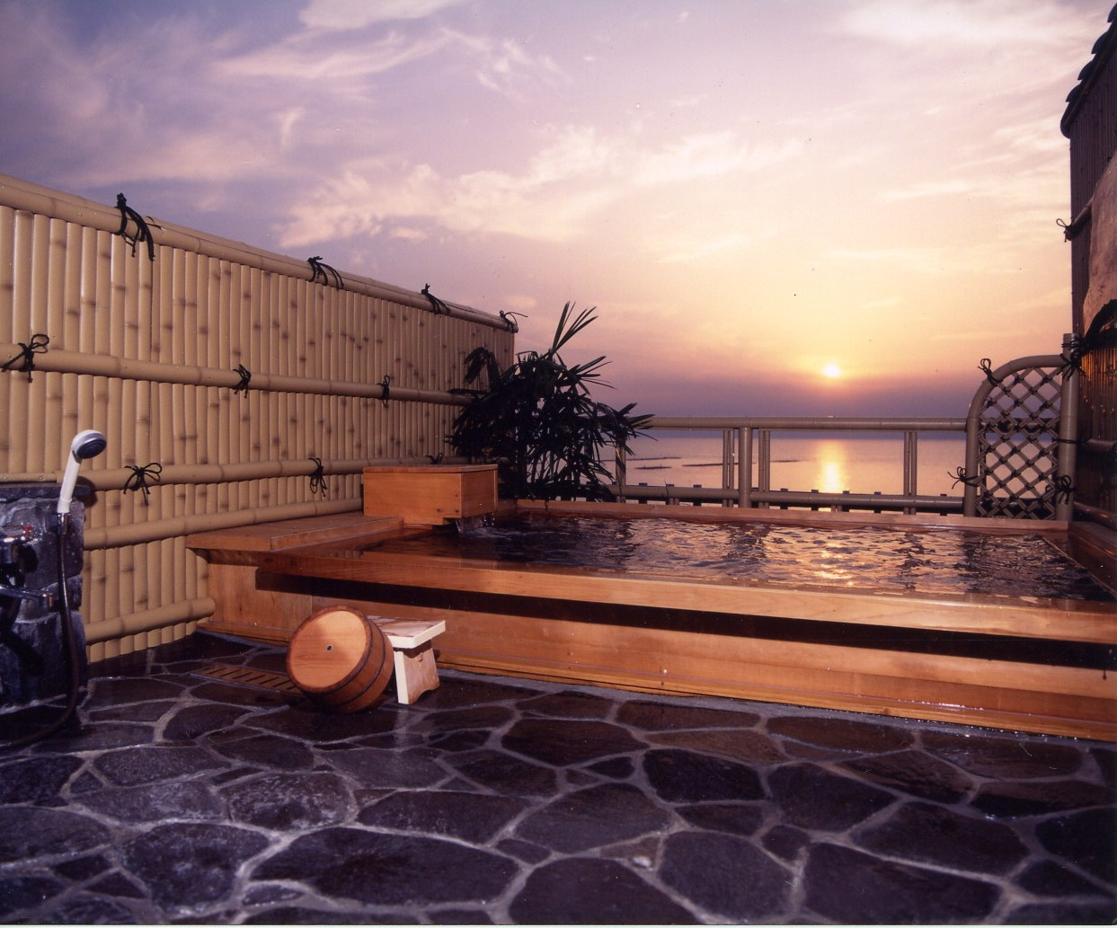


1
小浜温泉はね、熱い火山ガスが
さいしょに上がってきてホヤホヤで、
地下水をじっくりあっためて温泉に
するから、とっても熱いよ～！
温度は“105度”で日本一！
わき水で冷まして入るんだ～。
2
へ～～！
色は透明、においは
ないみたいだね。
3
とうめい
味は・・・？
9

Slide 11
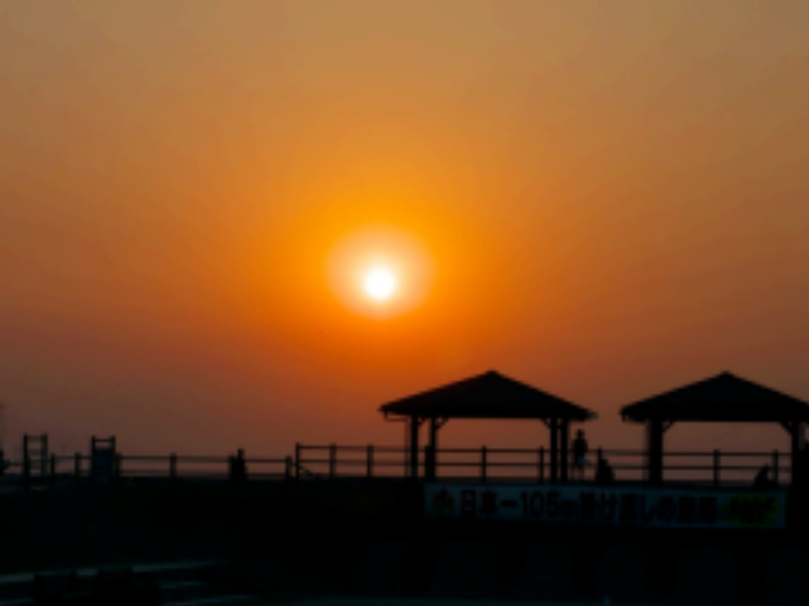



3
そうそう！ 塩分とミネラルたっぷり！
小浜温泉は海が近くて夕日がきれいだよ！
105ｍある日本一長い足湯に入って、
ゆっくりしていってね！
2
塩からいね～～。
1
しょっぱ～い！！
10

Slide 12

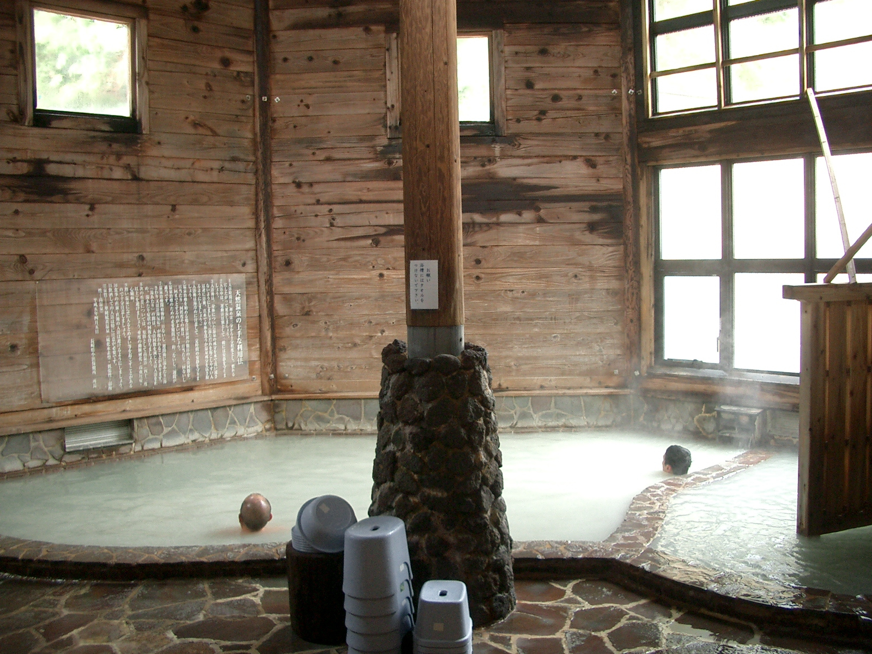

1
次はウンゼリーヌちゃん、
よろしく！
2
2
雲仙温泉はね、火山ガスが
ちょっと遠くまで上がって
くる間に少し冷めるから、
70～90度くらいの温泉よ。
わき水や空気で冷まして入るわ。
3
雲仙温泉観光協会
キャラクター
ウンゼリーヌ
ふ～～ん。
色はミルクみたいな白！
においは玉子みたいだね。
4
味は・・・？
11

Slide 13
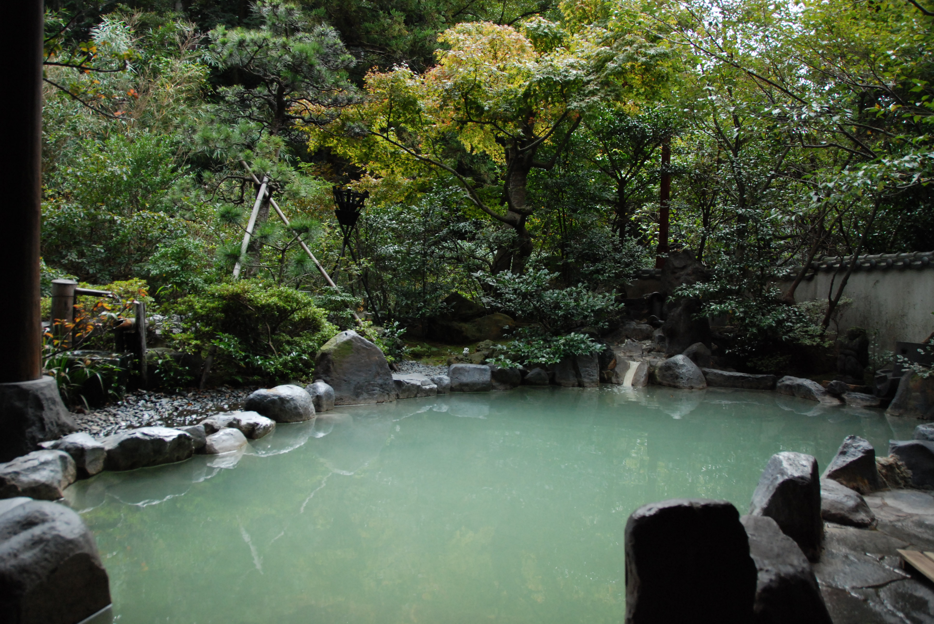

3
そうなの、イオウ成分がとけててすっぱいの。
雲仙温泉の街は、緑が多くてとっても涼しいわ。
温泉玉子を食べながら雲仙地獄を歩いたら、
イオウの温泉でゆっくりしていってね！
じごく
2
ほんと、舌に残る
すっぱさだね～。
1
すっぱ～～い！
12

Slide 14

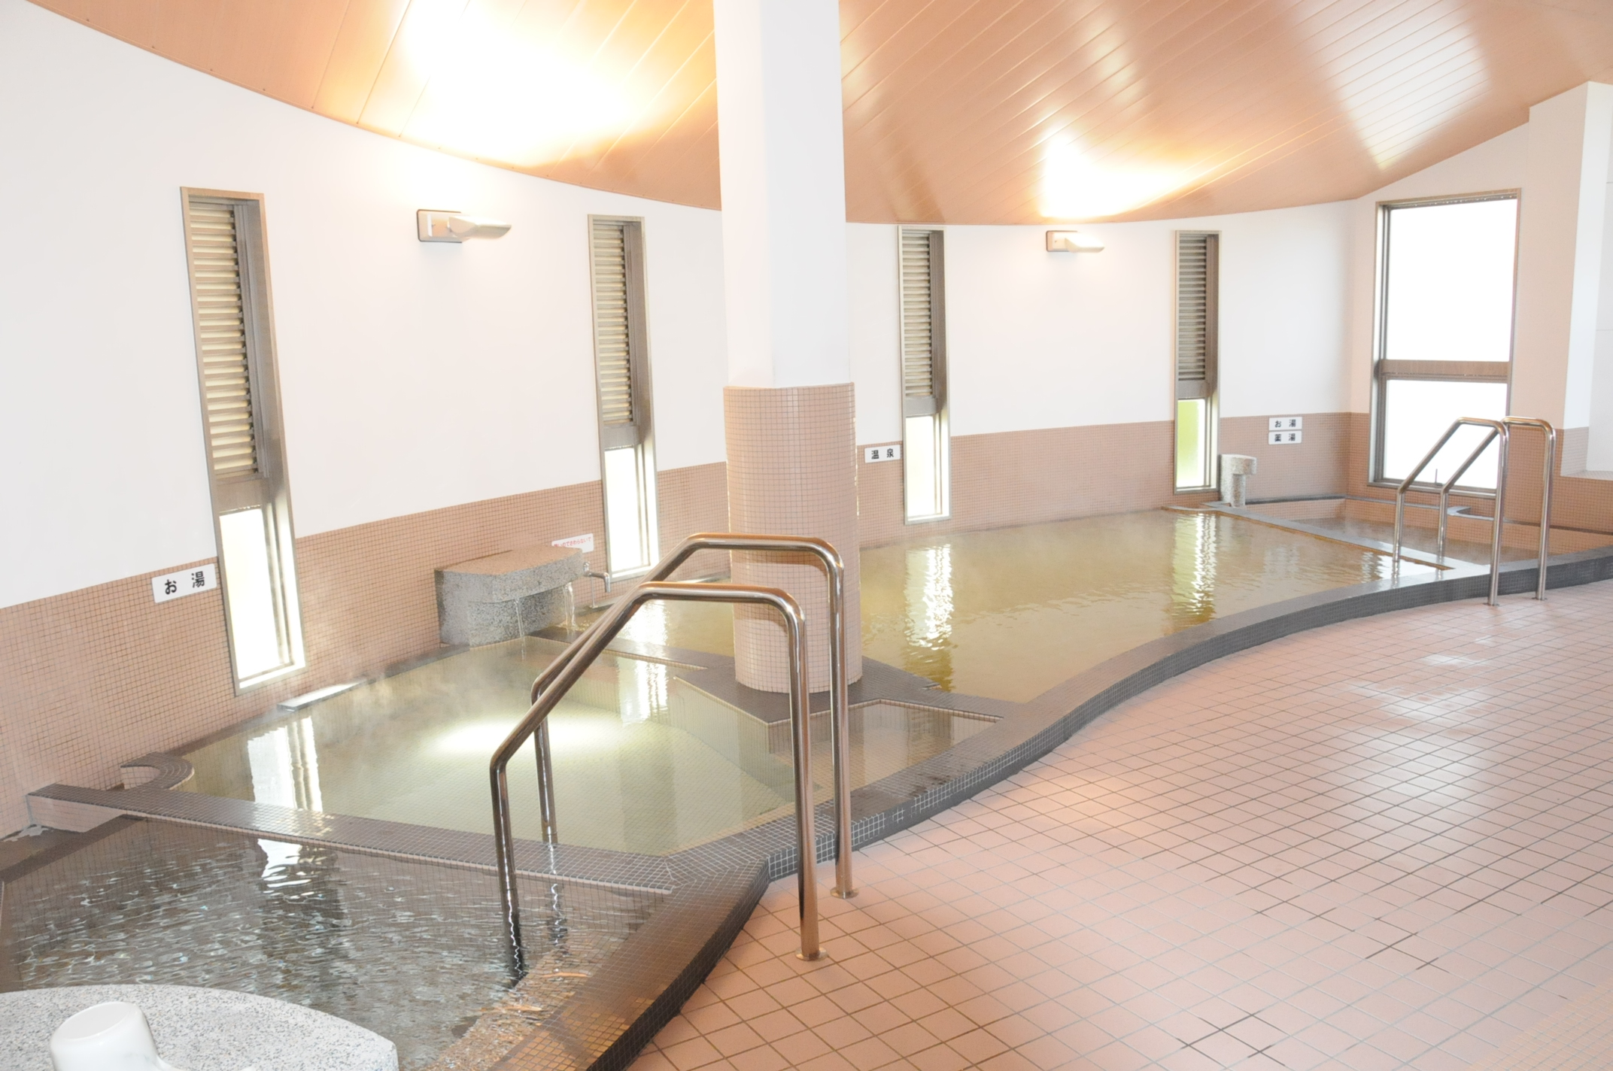
1
次はしまたろうくん、
よろしく！
2
2
島原温泉はね、火山ガスが
一番遠くまで上がってくる
間にずいぶん冷めるから、
30～40度くらいの温泉だよ。
ちょっと温めて入るんだ。
島原温泉観光協会
キャラクター
しまたろう
3
ふ～～ん。色は透明、
ちょっと黄色っぽいかな。においはないよね。
4
味は・・・？
13

Slide 15


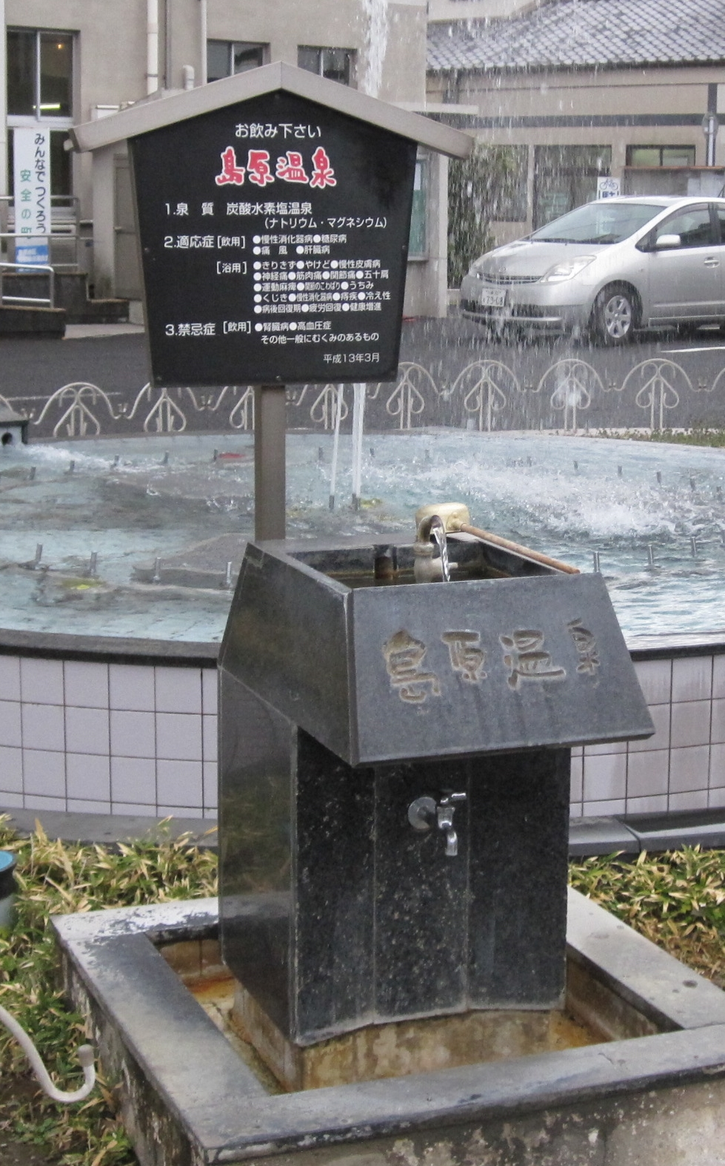
2
1
何回か試して
みると、
ちょっと苦味が
あるかな。
なんかミネラル
ウォーターみたい！
3
そう！マグネシウムとか、
ミネラルがけっこう
入ってるからね。
4
町の中に、
温泉がのめるところが
７か所あるよー！
14

Slide 16
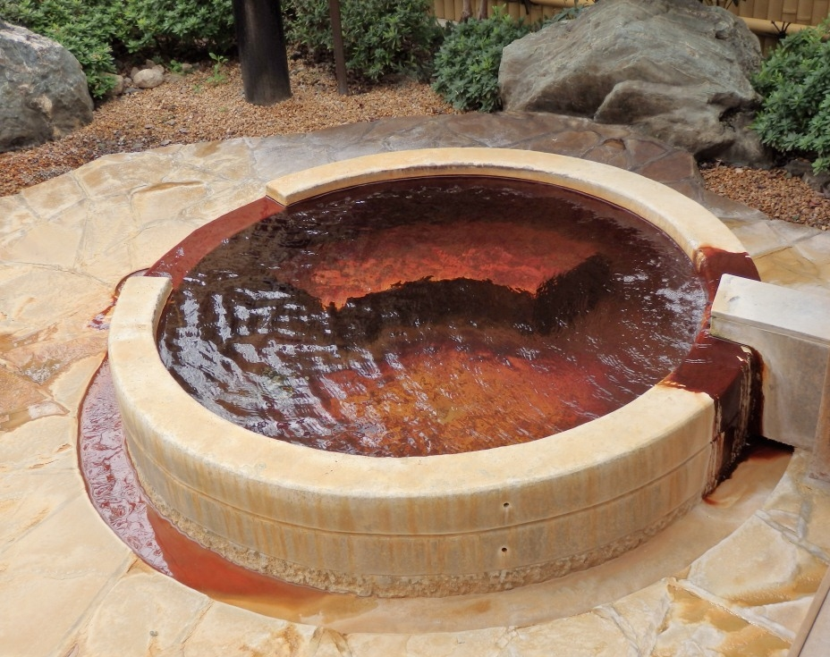
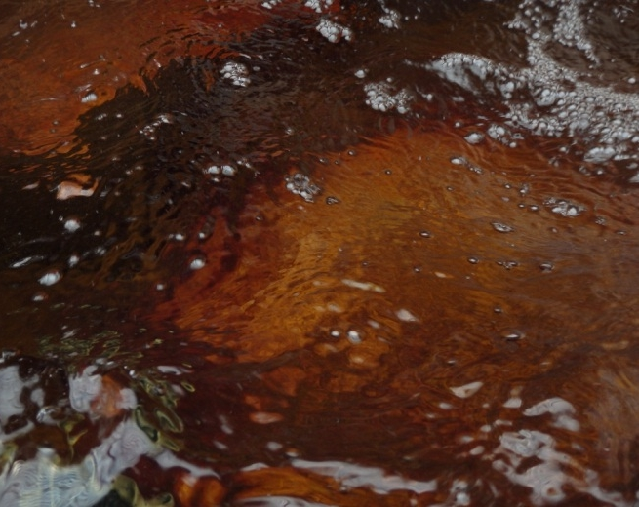
1
もうひとつ、これも
島原温泉の一種だよ！
2
あわ
わぁ、シュワシュワ泡が出てる！
色は透明、ちょっと赤っぽいかな。
においはガスっぽいような。
3
味は・・・?
HOTELシーサイド島原
15

Slide 17


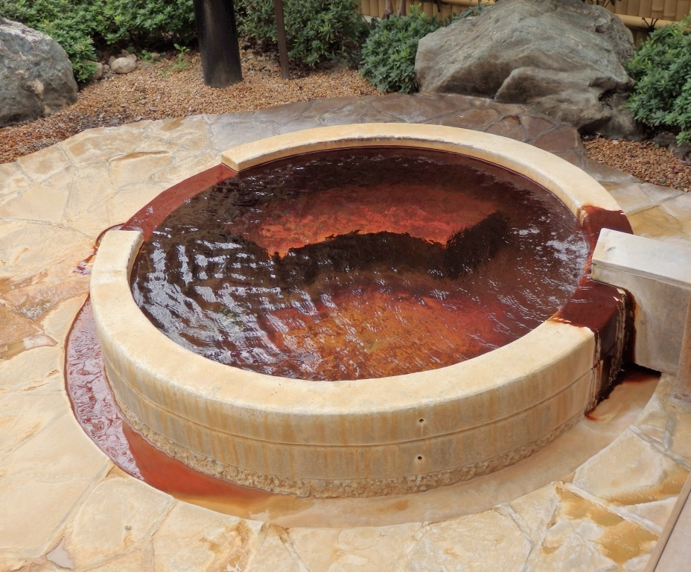
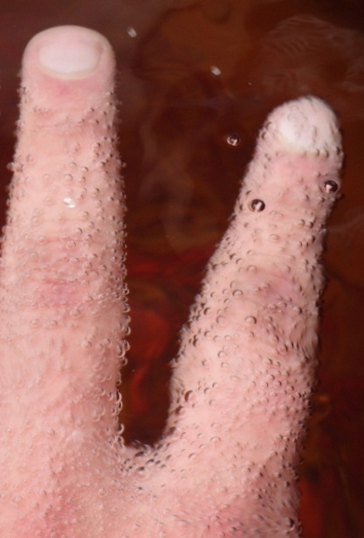
1
2
うわっ、
ぴりぴりする～！
ほんと、ぴりぴり
炭酸の味だね。
たんさん
3
正解！これは炭酸泉だよ。26度のままで
入るんだ～。体に泡がいっぱいつくよ！
島原温泉は、温泉も２種類あるし、
足湯もあるから、ゆっくりしていってね～！
しゅるい
16

Slide 18



1
島原半島には、マグマとは関係ないんじゃが、ほかにもいっぱい温泉があるんじゃぞ。
ひまわり四郎くん、紹介してくれんか？
2
2
南島原市には、深江温泉、布津温泉、
西有家の須川温泉、南有馬の原城温泉、
口之津温泉があるよ。
ふつ
にし ありえ
す かわ
みなみ あり ま
はら じょう
くち の つ
3
深江温泉
わぁ、
いっぱいあるね～！
布津温泉
南島原ひまわり観光協会
キャラクター
ひまわり四郎くん
須川温泉
原城温泉
口之津温泉
17
国土交通省雲仙復興事務所

Slide 19
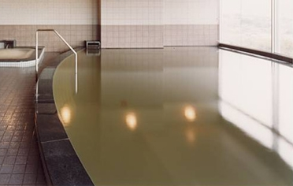
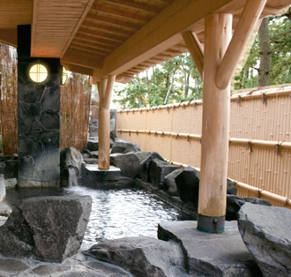
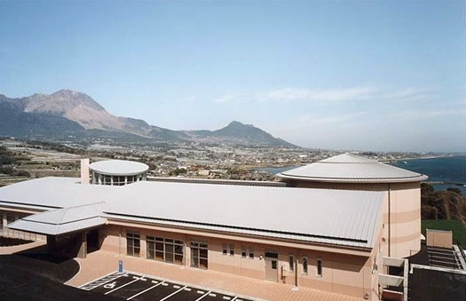
1
布津温泉は黄緑色っぽい塩湯で、
海が見える丘の上にあるよ。
口之津温泉は透明な塩湯で、
砂浜の前にあって波の音が聞こえるよ！
口之津温泉（しらはまビーチホテル）
布津温泉（湯楽里）
18

Slide 20
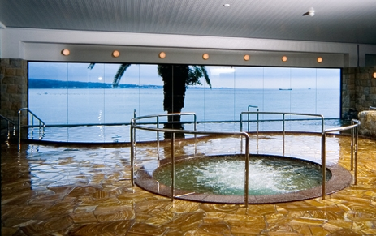
1
深江温泉、須川温泉と原城温泉は
透明でヌルッとした温泉だよ。
原城温泉は、海の目の前に
あって、湯船から海まで
つながってるように見えるよ！
3
ヌルッとする温泉、お肌に良さそう！
2
うわぁ、ほんとだ～！
すごい景色だね！
原城温泉（真砂）
19

Slide 21
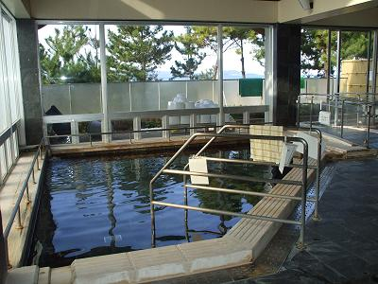


1
ほかに雲仙市には瑞穂温泉、
島原市には有明温泉もあって、
またお湯のタイプがちがうんじゃ。
家族で湯めぐりしてみると
面白いぞ～！
みず ほ
あり あけ
2
瑞穂温泉
有明温泉
2
湯めぐり
してみた～い！
国土交通省雲仙復興事務所
3
こんなに色んな
温泉があるなんて、
島原半島すご～い！
3
瑞穂温泉（千年の湯）
20

Slide 22
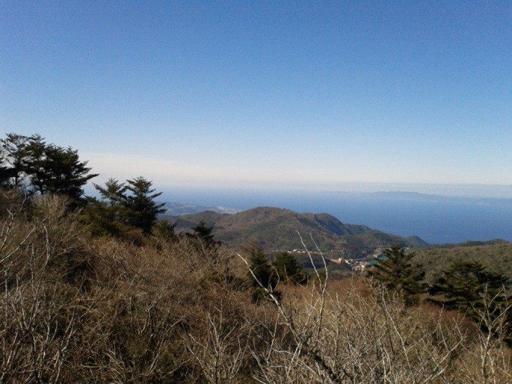
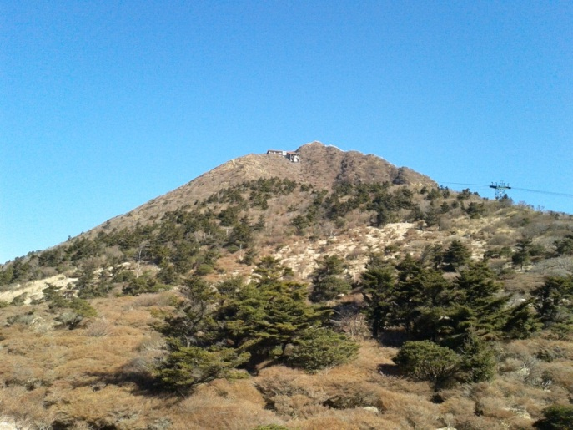
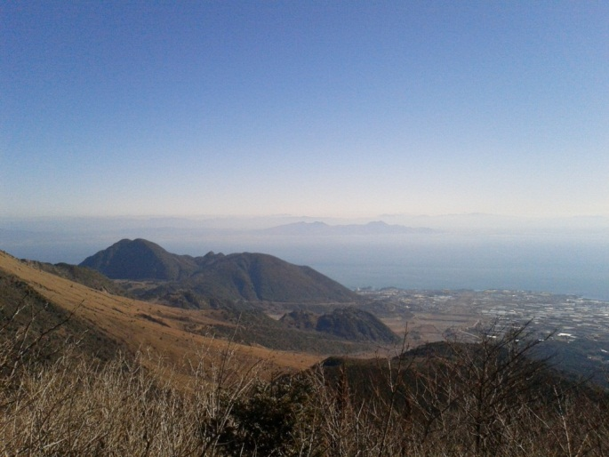


1
おまけ情報
仁田峠に行ったら、西にはマグマがたまってる
たちばな湾と小浜温泉、すぐふもとには雲仙温泉が、
東には島原温泉が見わたせるんじゃ！
火山ガスの通り道を、指さしながら目で
追っかけてみると、大地の動きが実感できるぞ～。
じょうほう
に た とうげ
2
小浜温泉
雲仙温泉
みょうけん だけ
島原温泉
妙見岳
たちばな湾
まゆ やま
眉山
西側
北側
東側
3
2
こっちまで行くんだ
ね・・・。すごーい！
ジオパーク、まだまだ
探検したいな～！
あっちから
ガスが来て・・・
21

Slide 23




わくわく！島原半島探検隊 No.5
十湯十色? 島原半島は
温泉いっぱい！の巻
環境省 九州地方環境事務所

